Slide 1
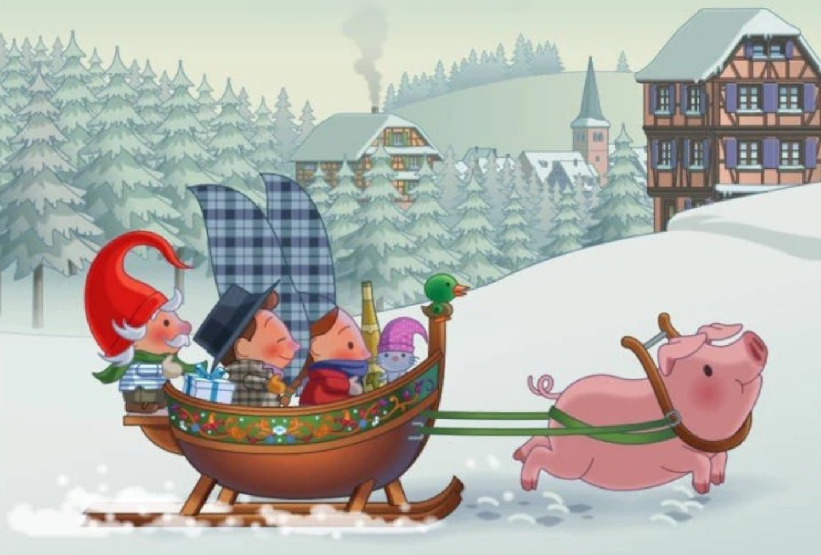
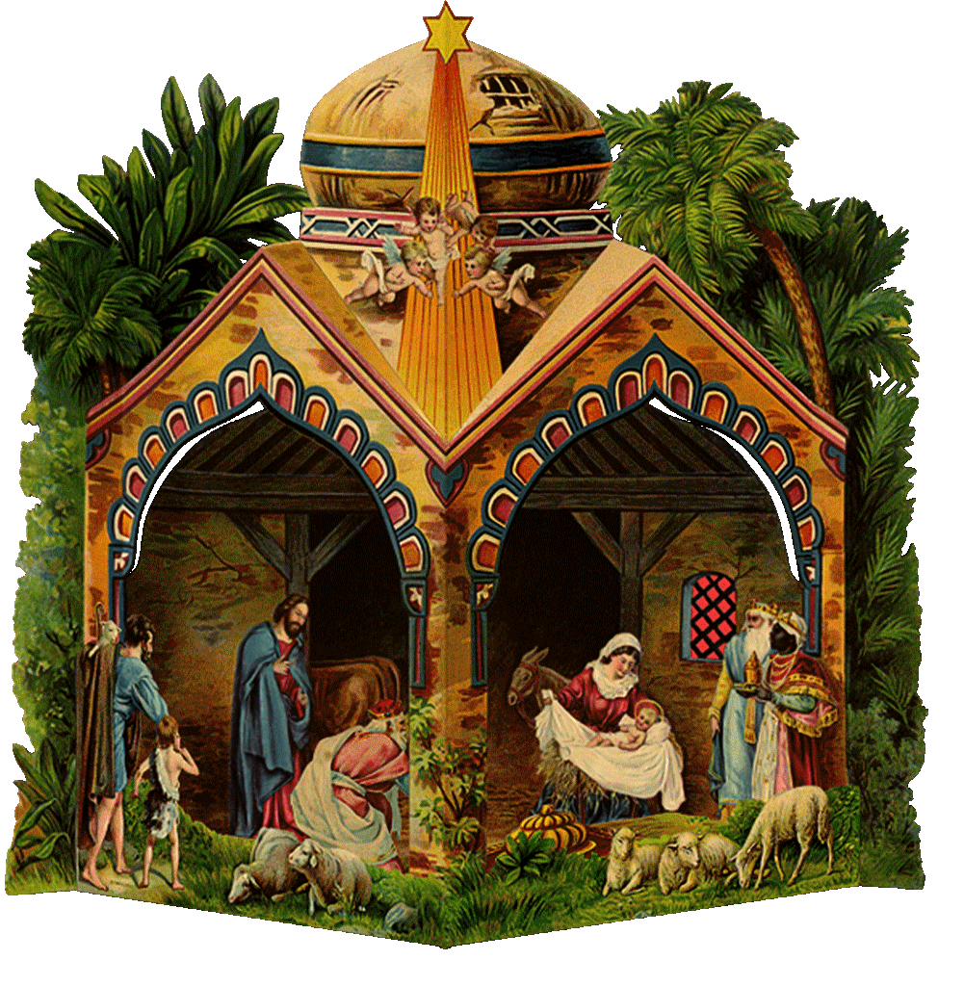




Diverses belles crèches
L’instant
Noël n’est pas un jour
ni une saison,
c’est un état d’esprit.
Calvin Coolidge
Photos prises par différents touristes
en Alsace à noël
pour le plaisir du partage
1
balade
des touristes
en alsace
NOËL

Slide 2
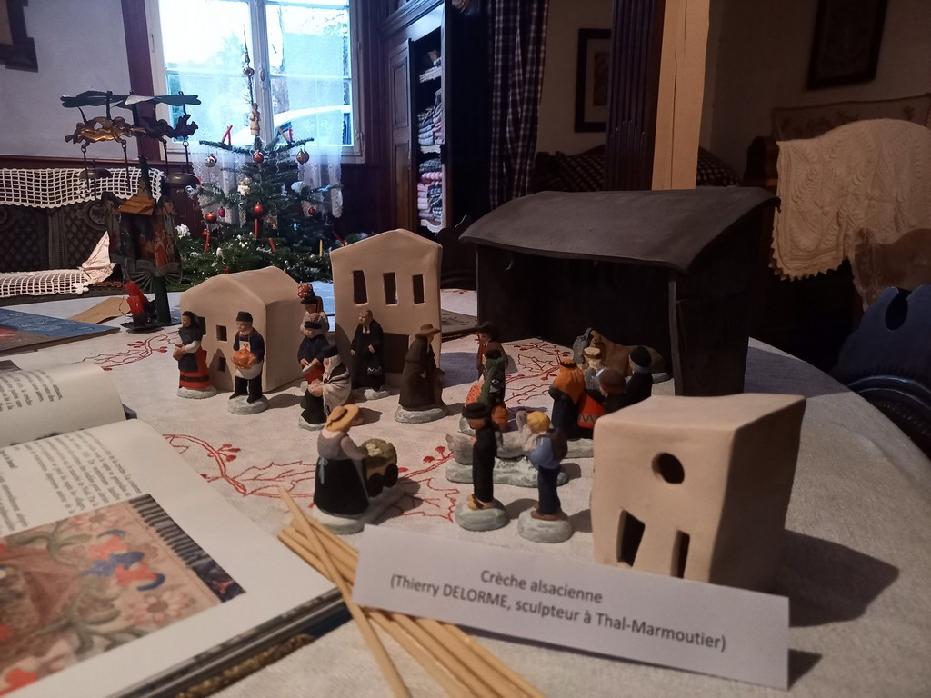
Thal-Marmoutier

Slide 3
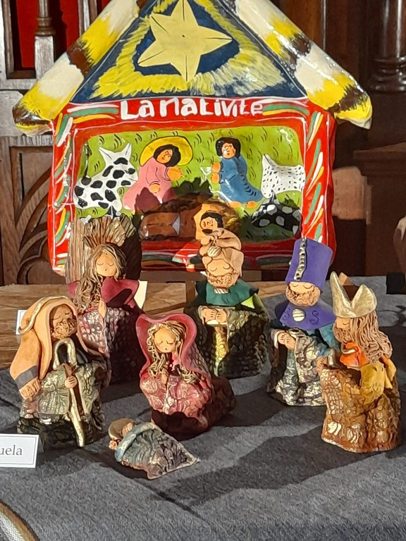

Slide 4
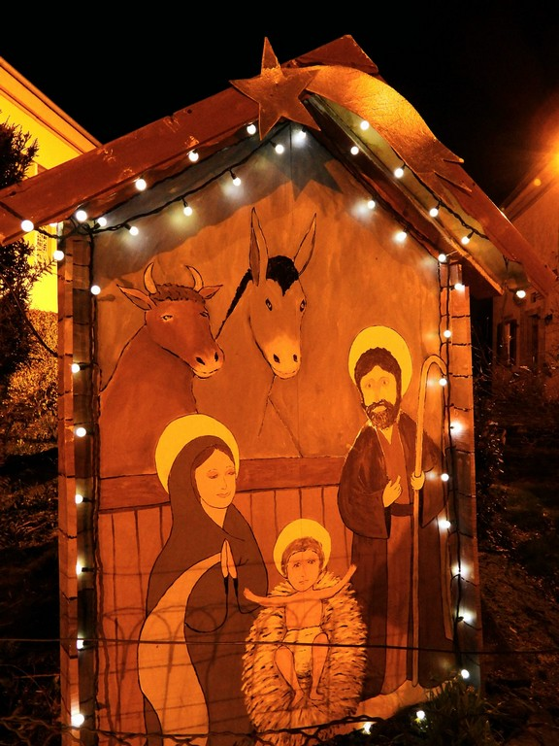
Baerendorf

Slide 5
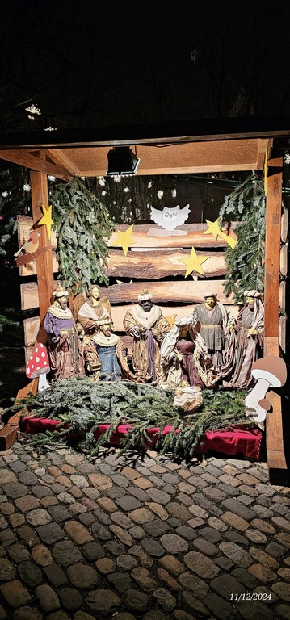
Bâle

Slide 6
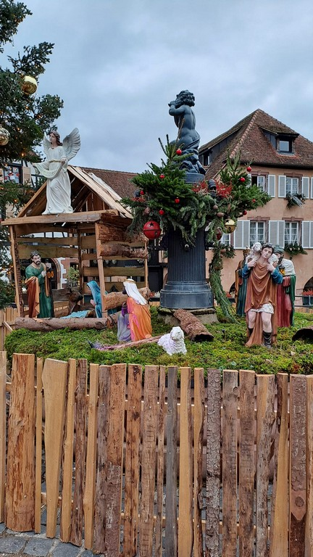
Barr

Slide 7
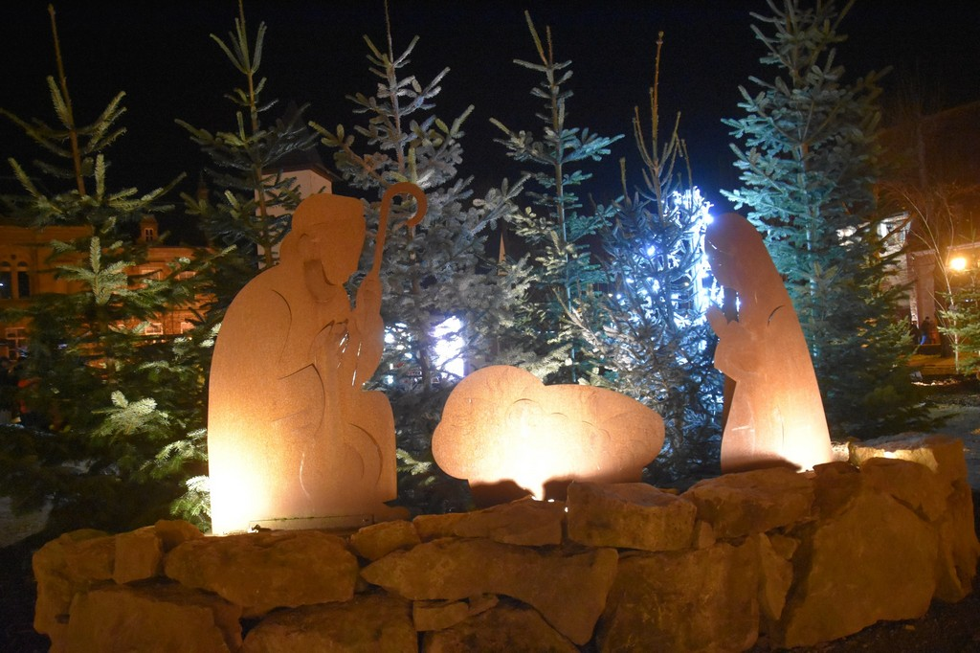
Bouxwiller

Slide 8
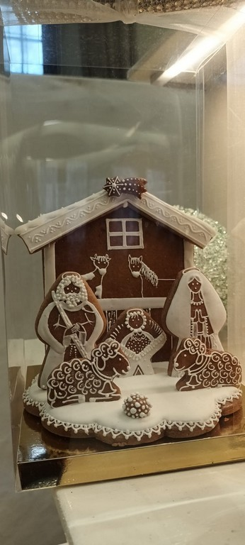
Colmar

Slide 9
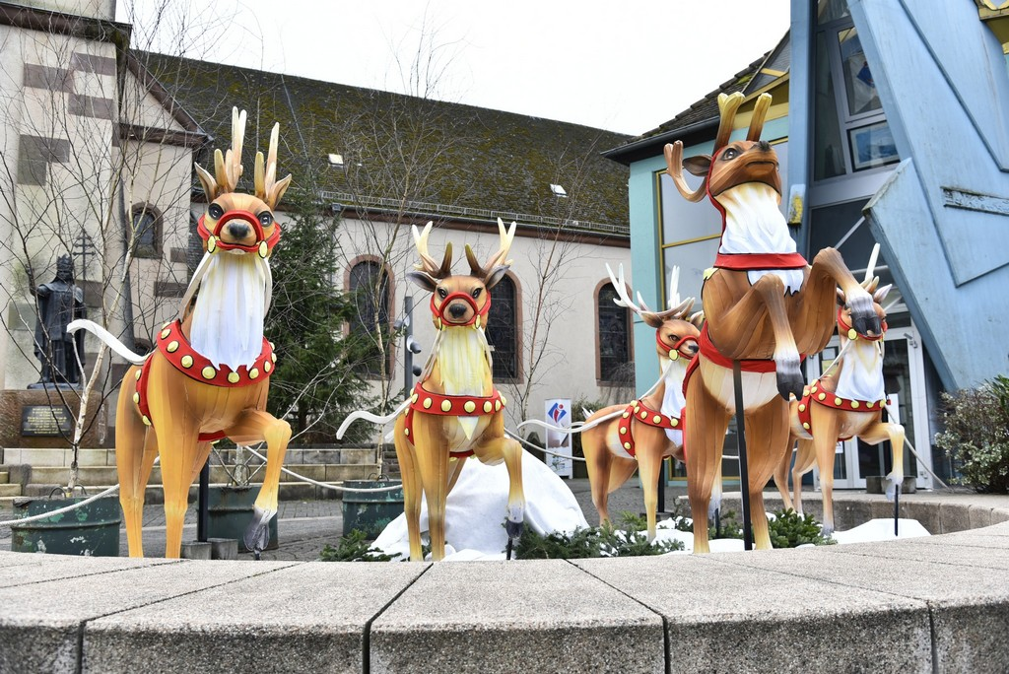
Dabo 57

Slide 10
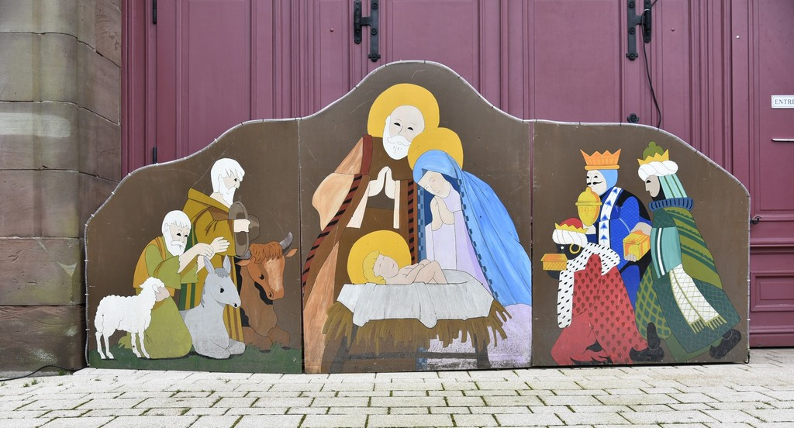
Dabo 57

Slide 11
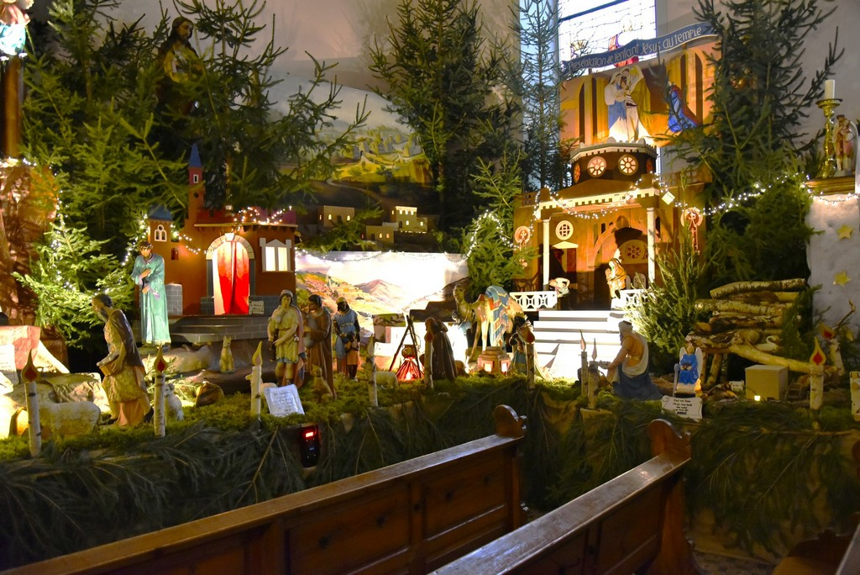
Dabo 57

Slide 12
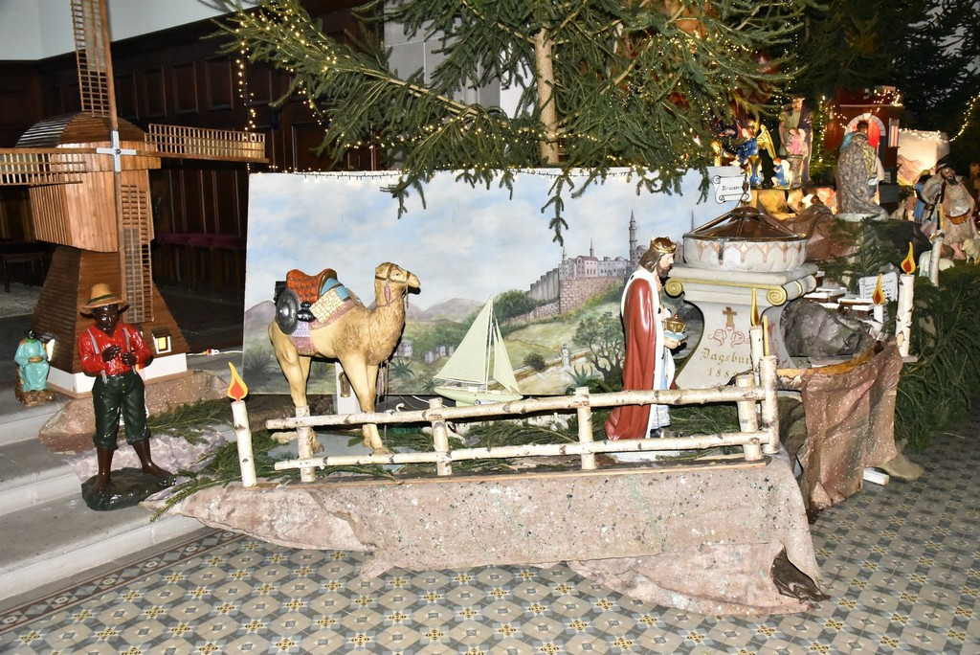
Dabo 57

Slide 13
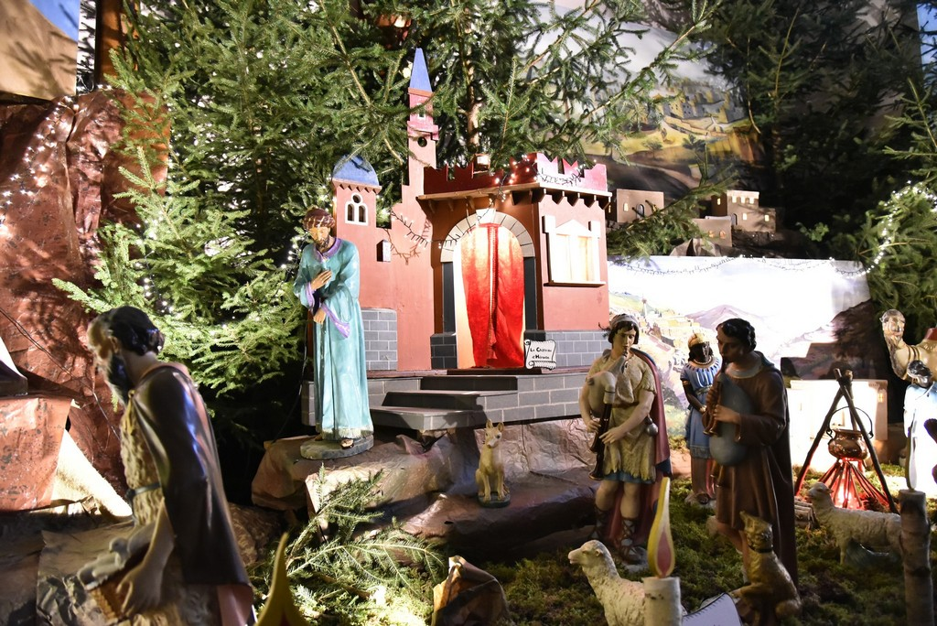
Dabo 57

Slide 14
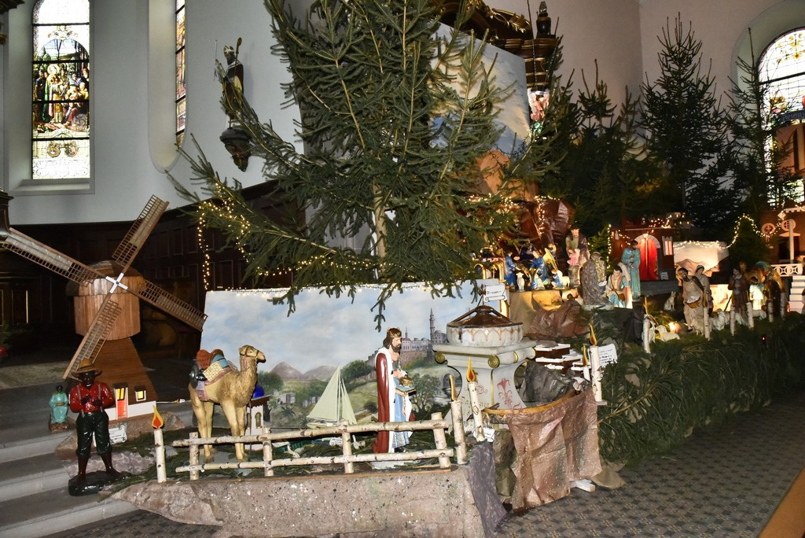
Dabo 57

Slide 15
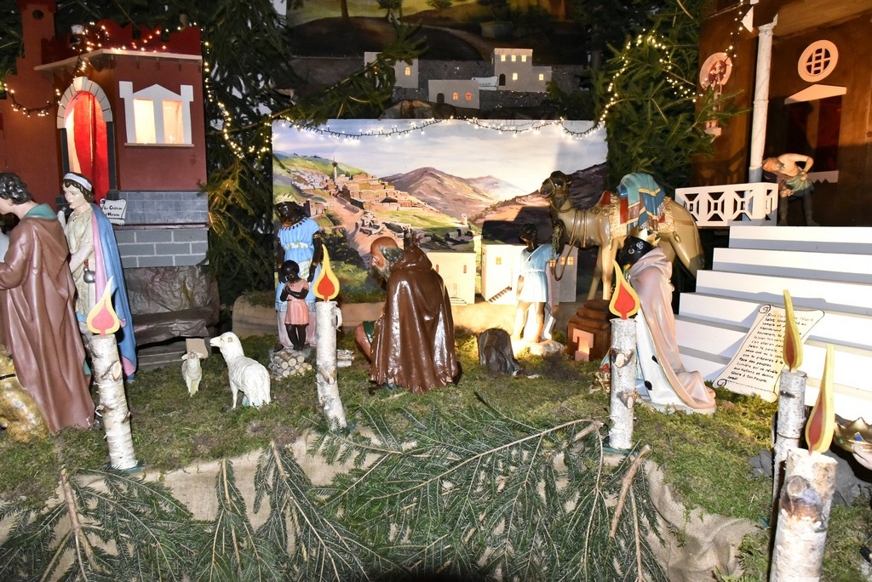
Dabo 57

Slide 16
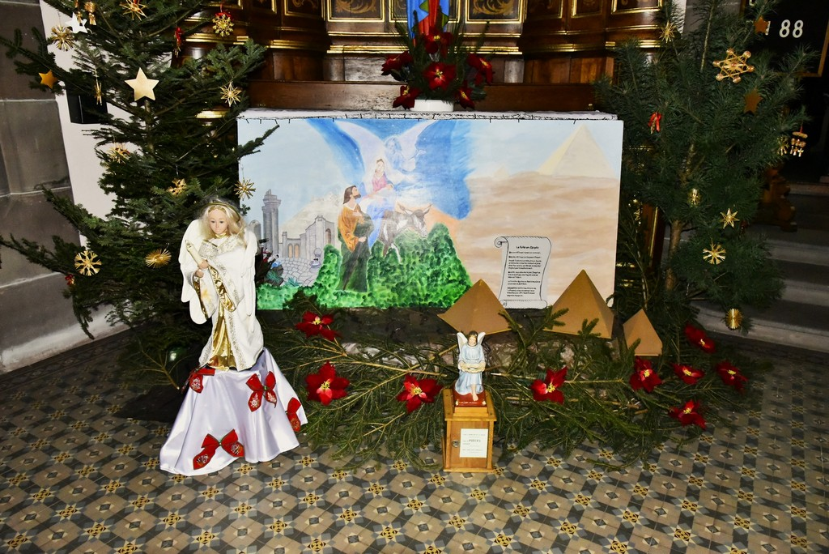
Dabo 57

Slide 17
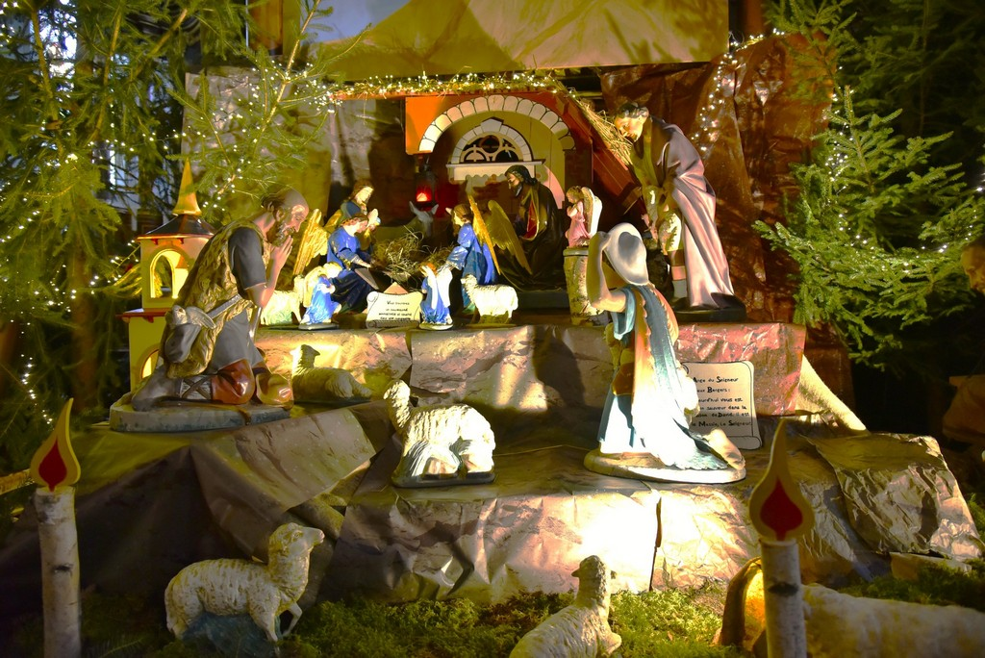
Dabo 57

Slide 18
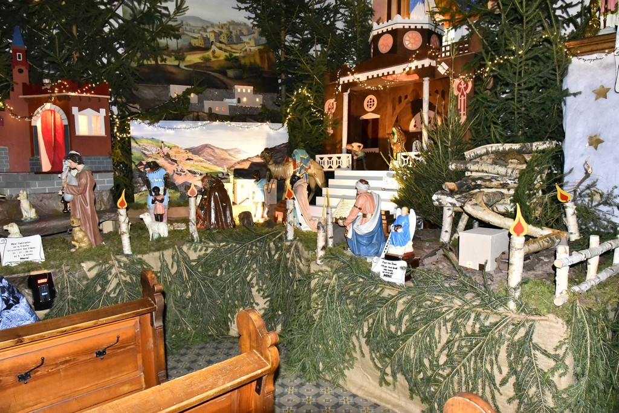
Dabo 57

Slide 19
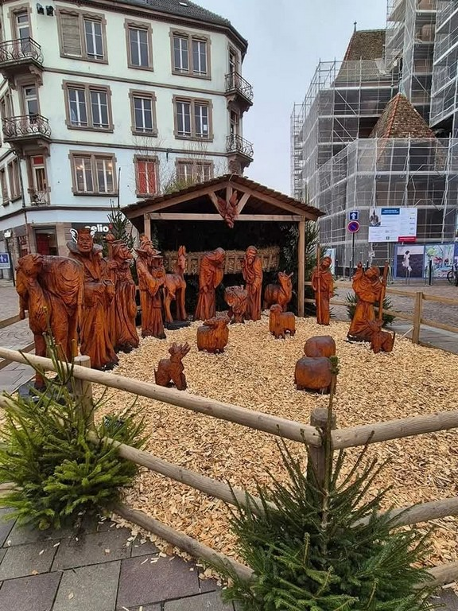
Haguenau

Slide 20
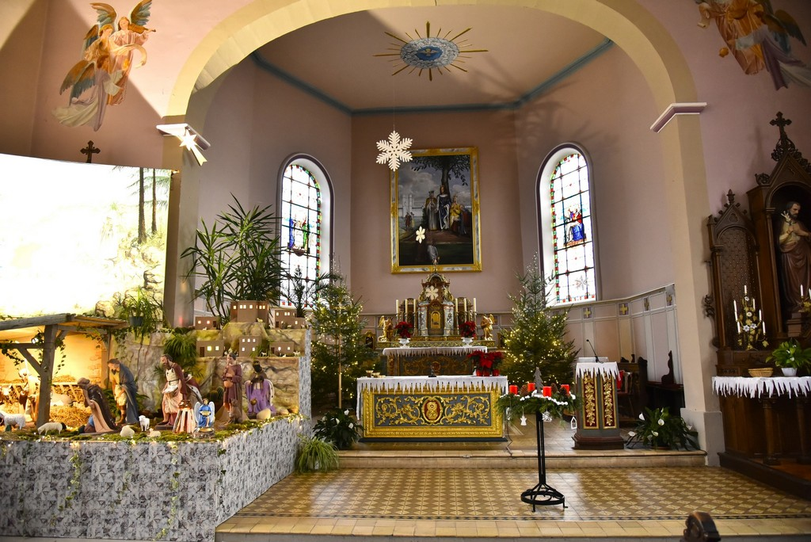
Haselbourg 57

Slide 21
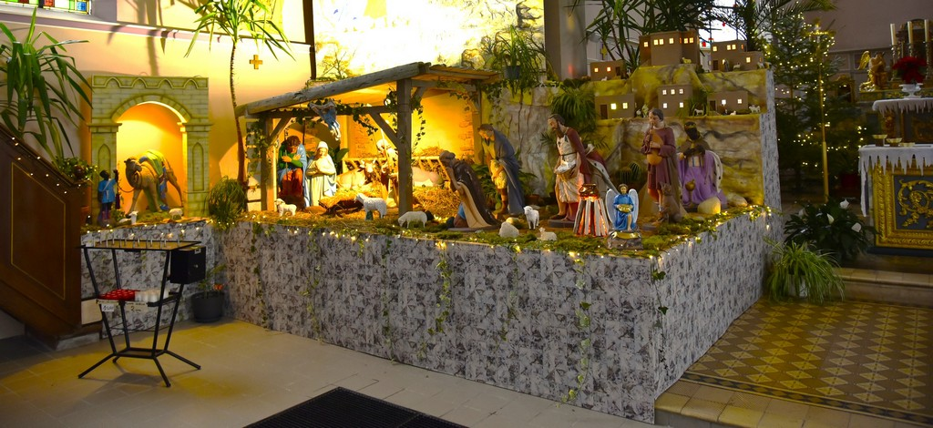
Haselbourg 57

Slide 22
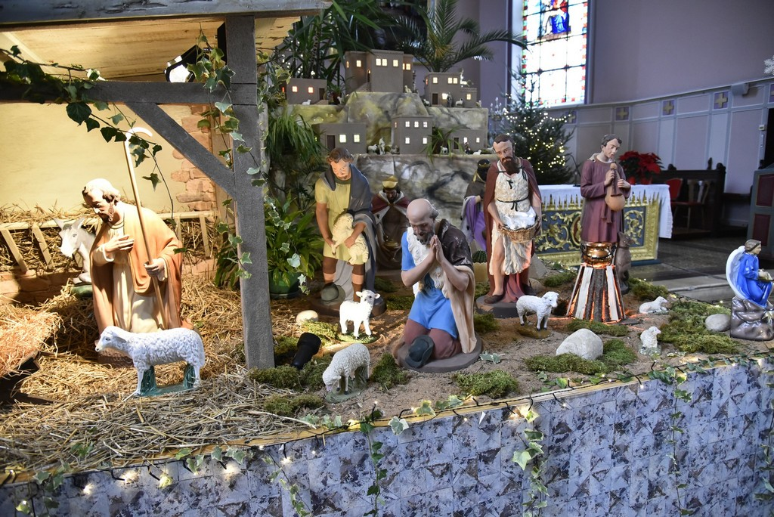
Haselbourg 57

Slide 23
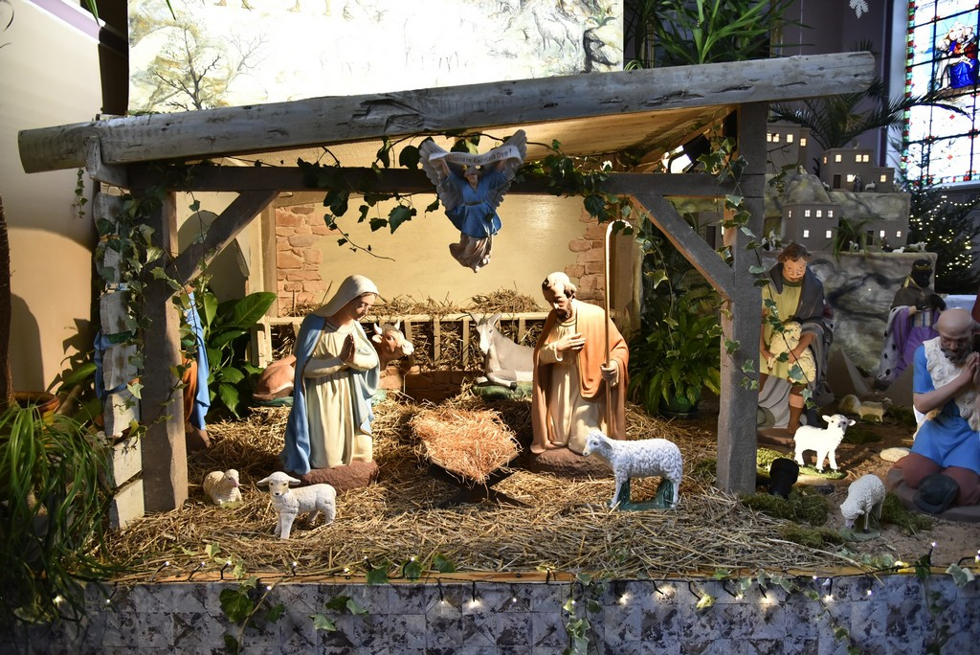
Haselbourg 57

Slide 24
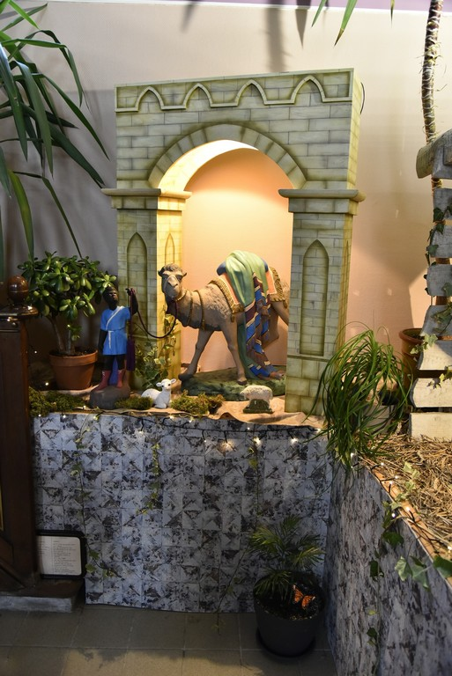
Haselbourg 57

Slide 25
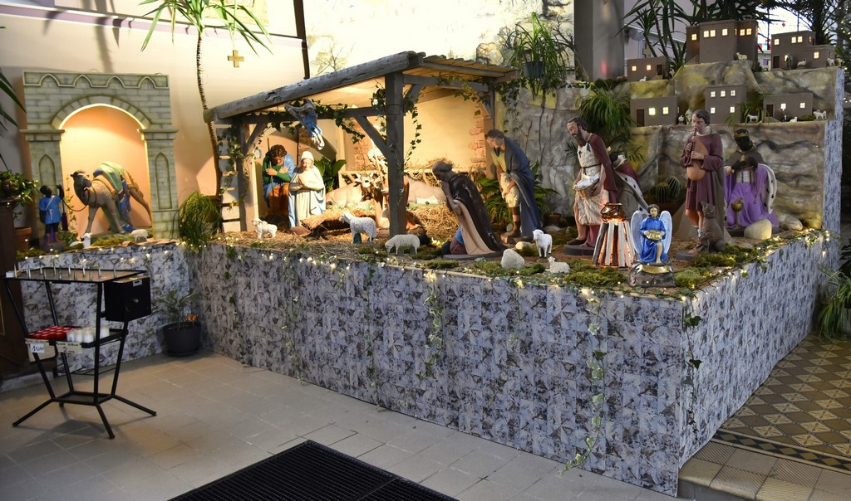
Haselbourg 57

Slide 26
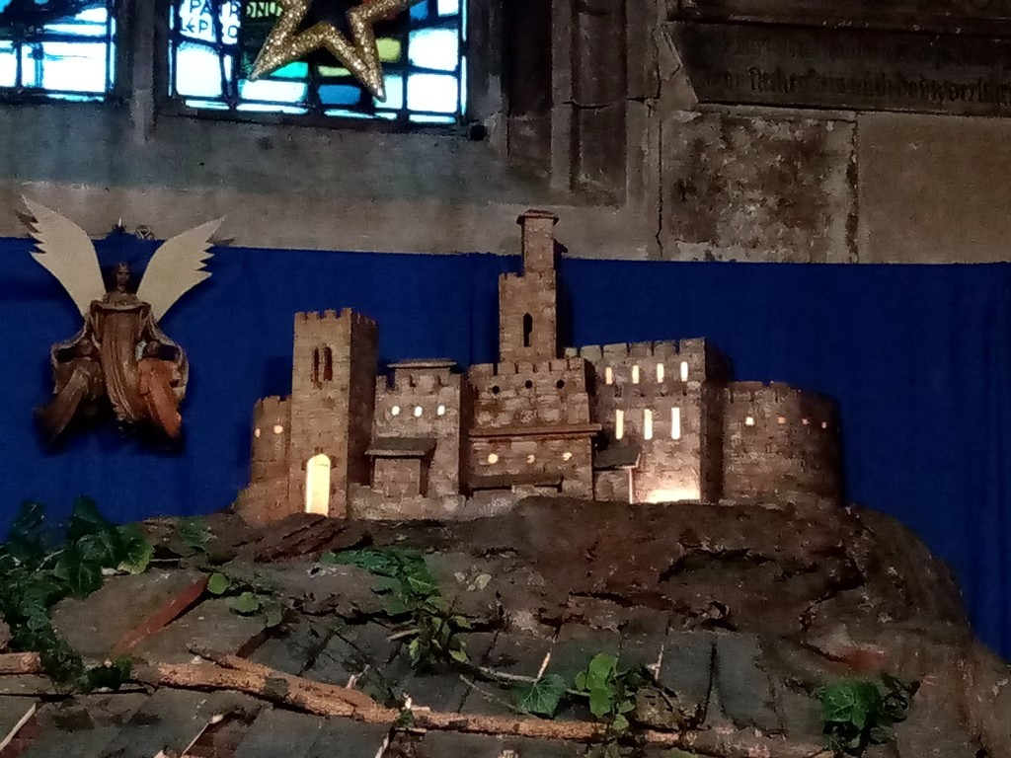
Saint Georges à Haguenau

Slide 27
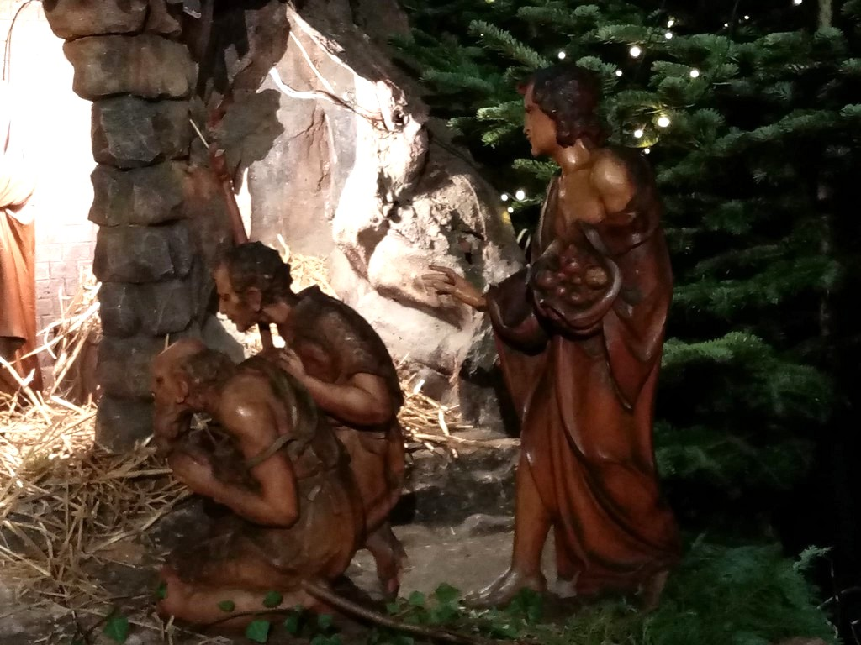
Saint Georges à Haguenau

Slide 28
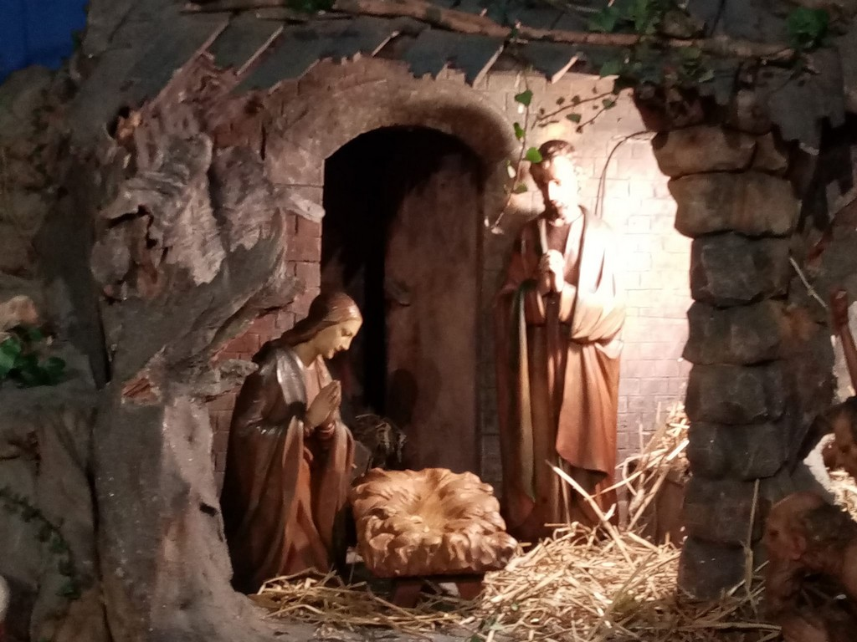
Saint Georges à Haguenau

Slide 29
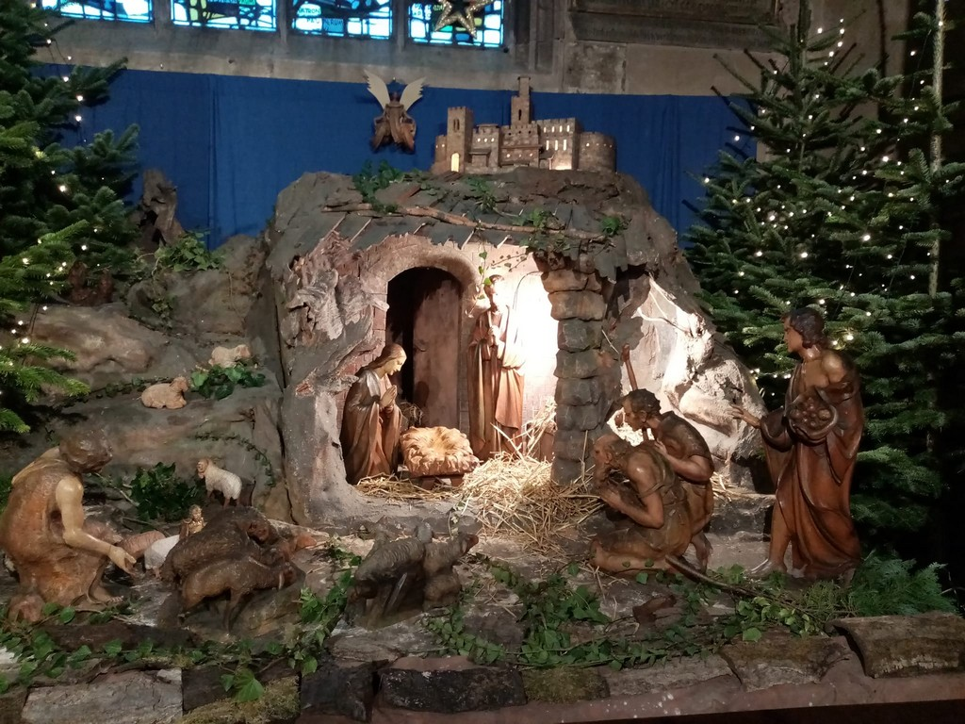
Saint Georges à Haguenau

Slide 30
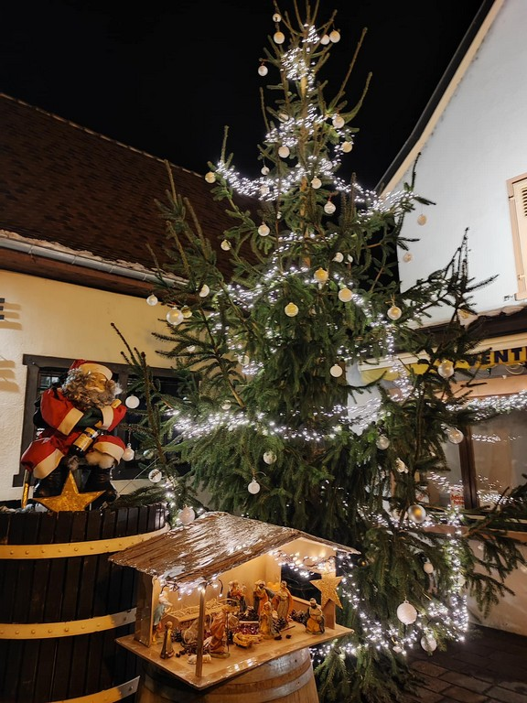
Eguisheim

Slide 31
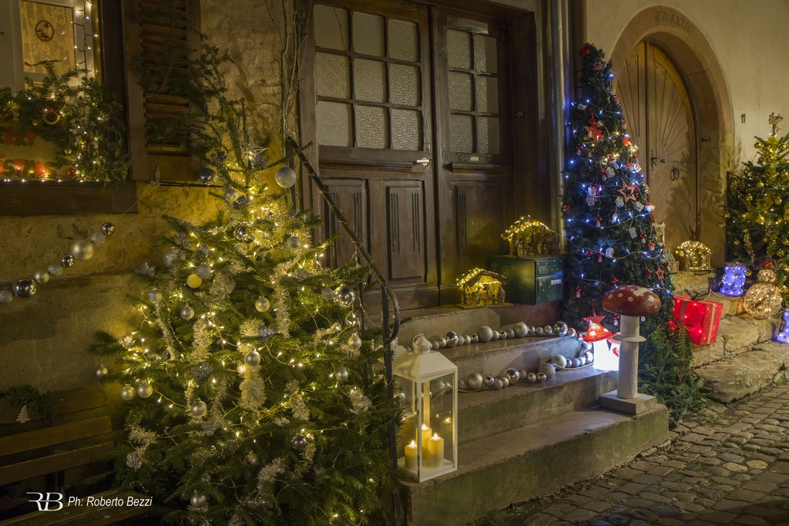
Eguisheim

Slide 32
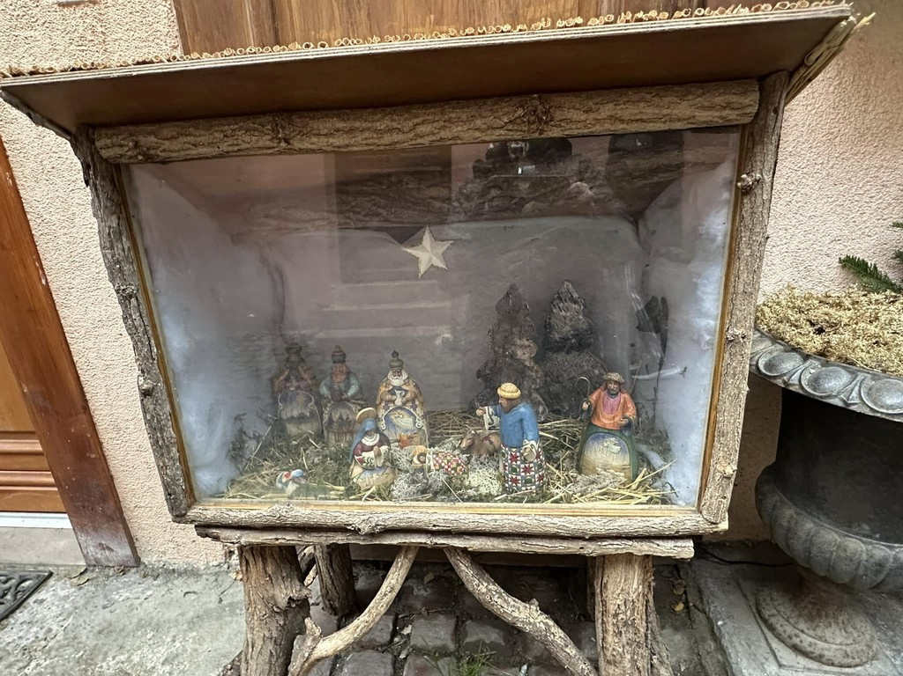
Eguisheim

Slide 33
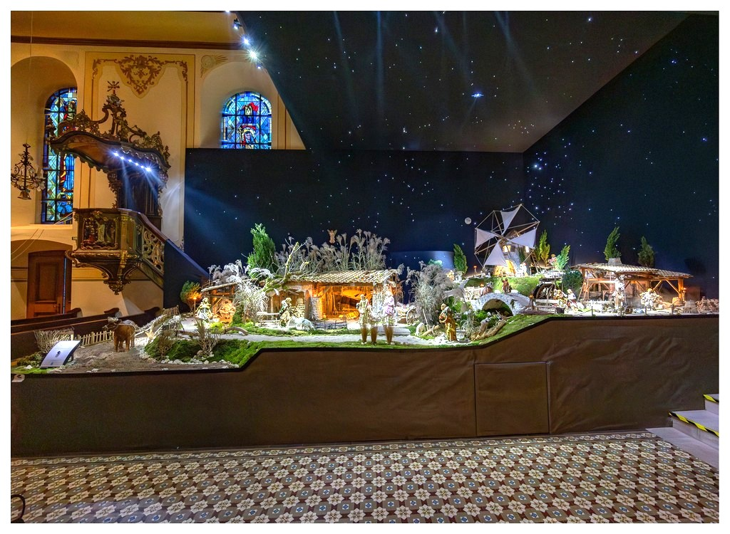
Eschbach

Slide 34
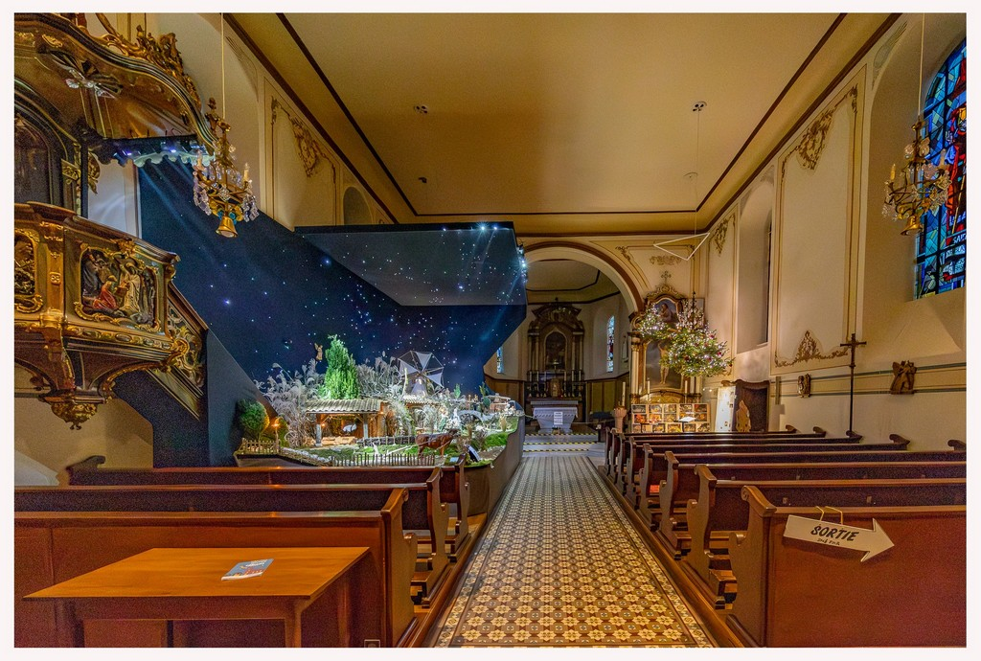
Eschbach

Slide 35
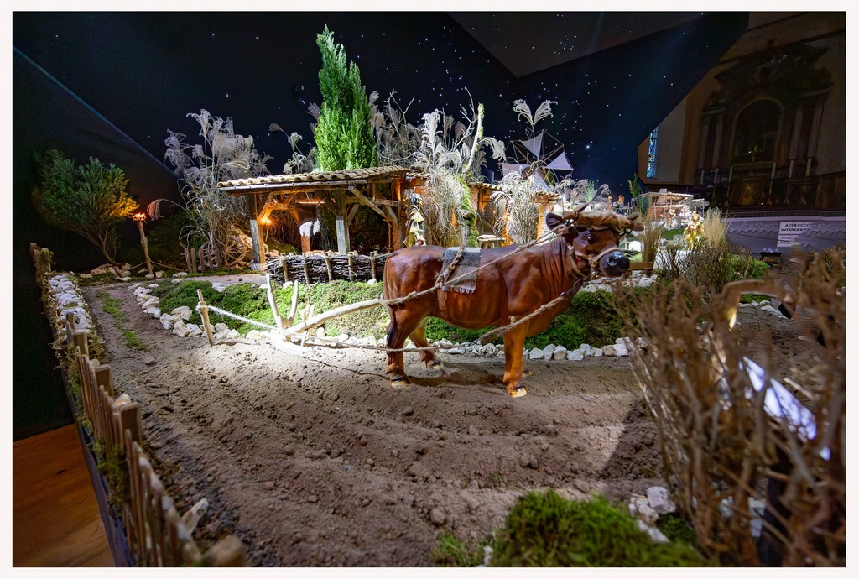
Eschbach

Slide 36
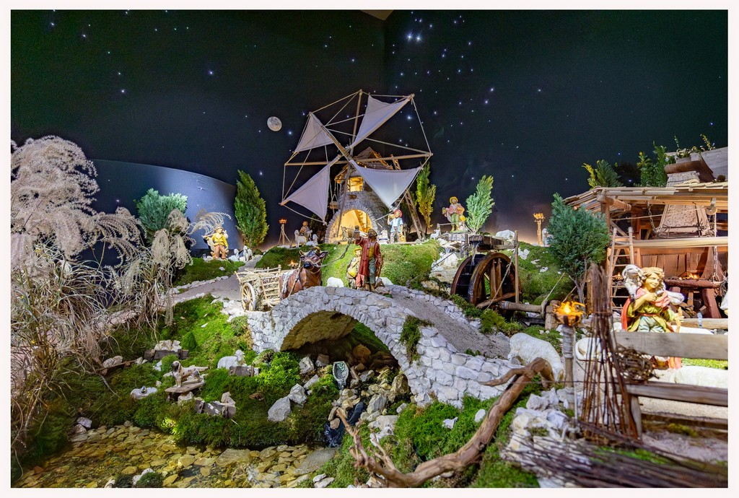
Eschbach

Slide 37
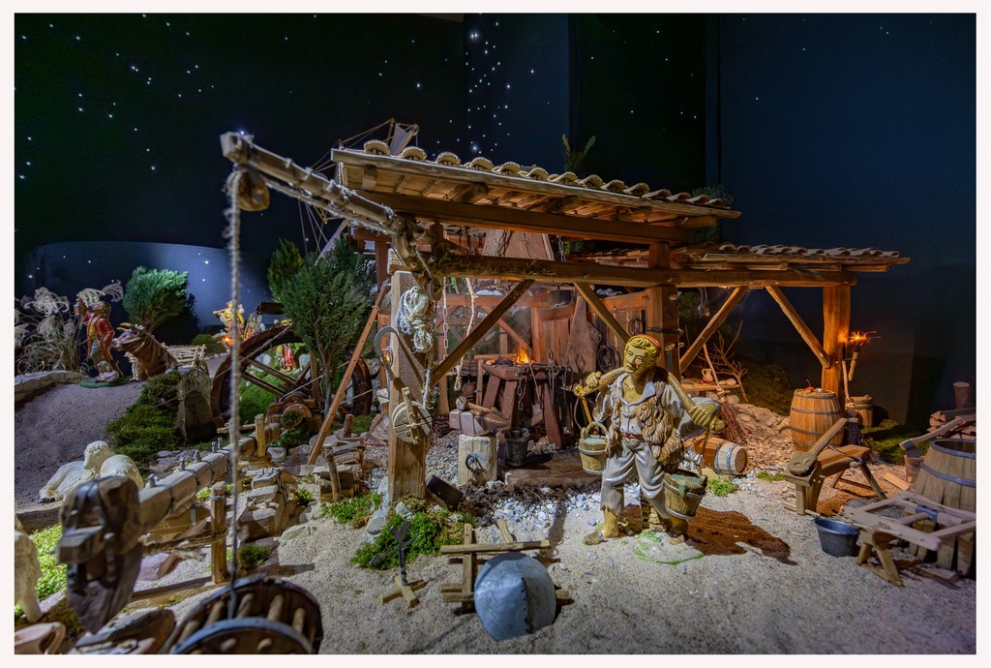
Eschbach

Slide 38
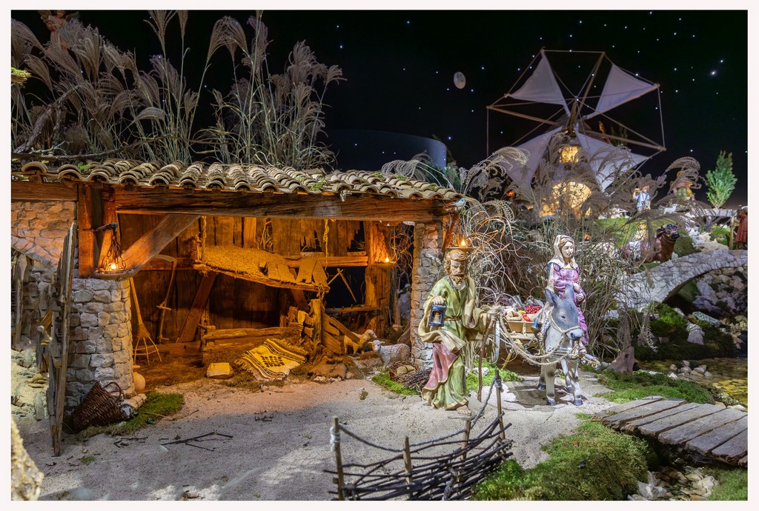
Eschbach

Slide 39
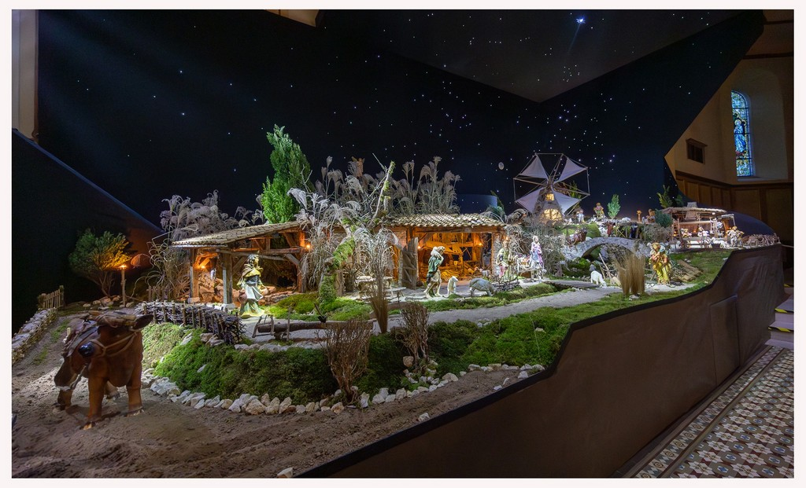
Eschbach

Slide 40
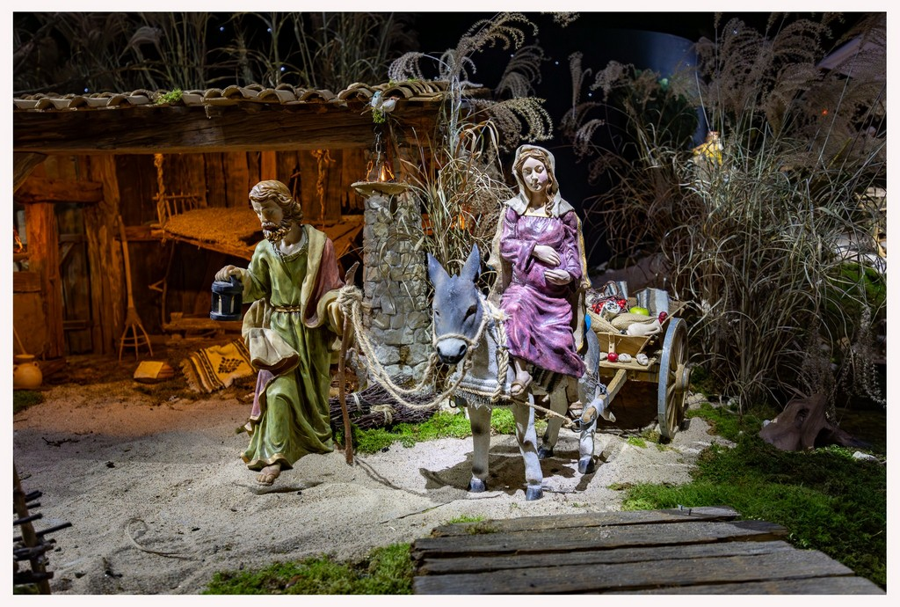
Eschbach

Slide 41
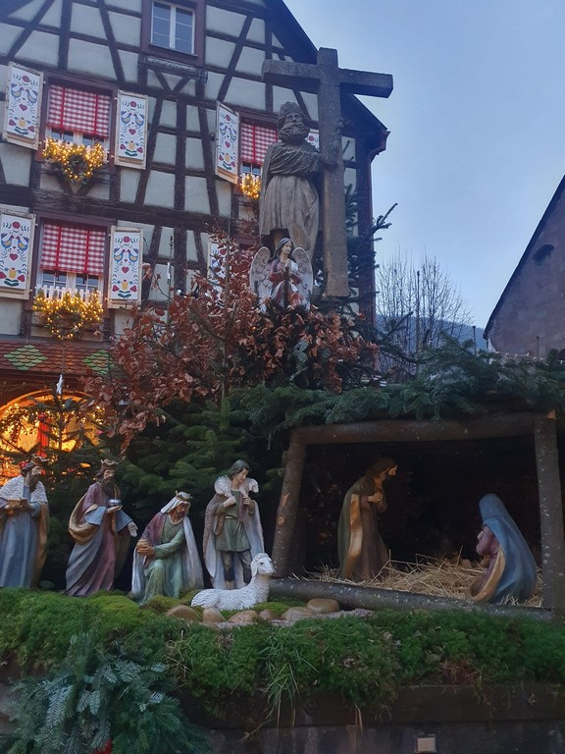
Kaysersberg

Slide 42
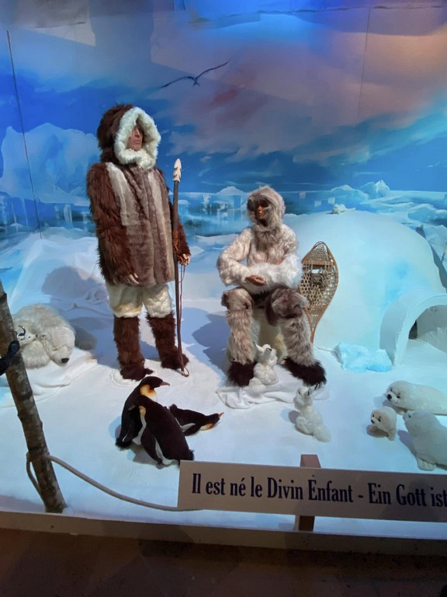
Kaysersberg

Slide 43
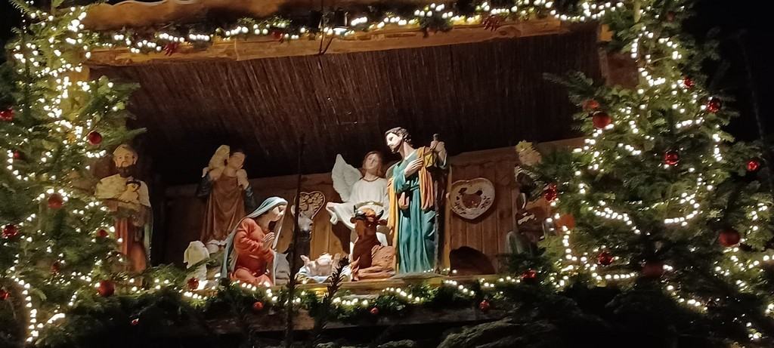
Kaysersberg

Slide 44
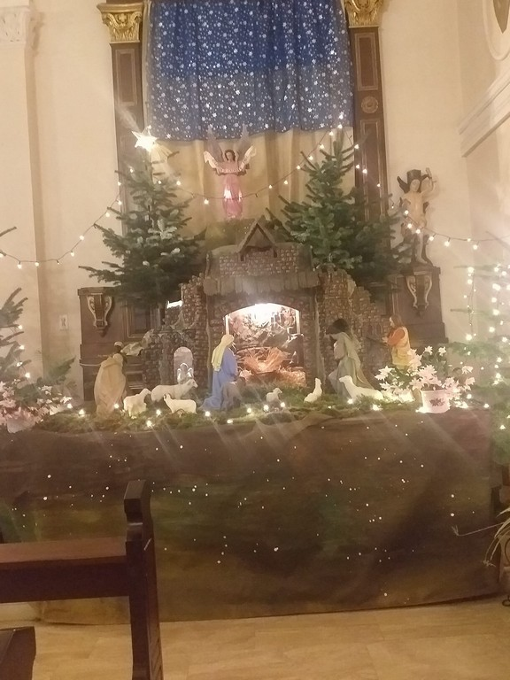
Kintzheim

Slide 45
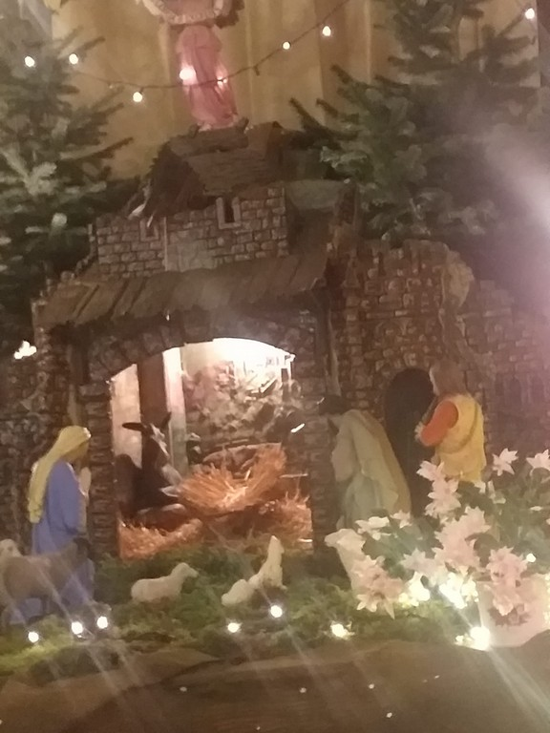
Kintzheim

Slide 46
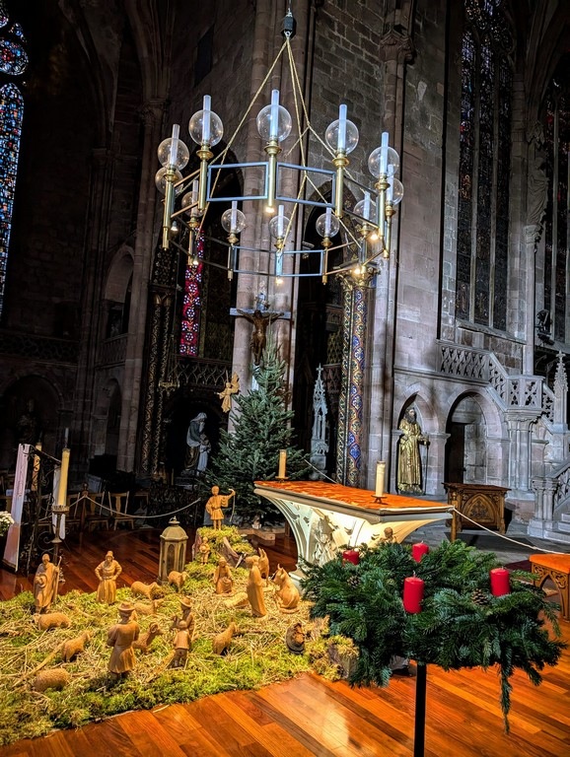
Selestat

Slide 47
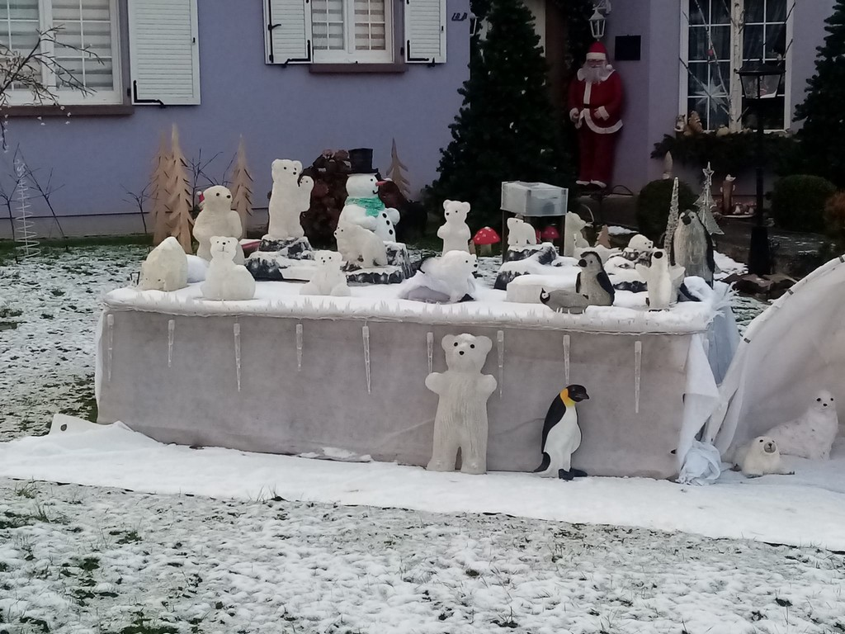
Siewiller

Slide 48
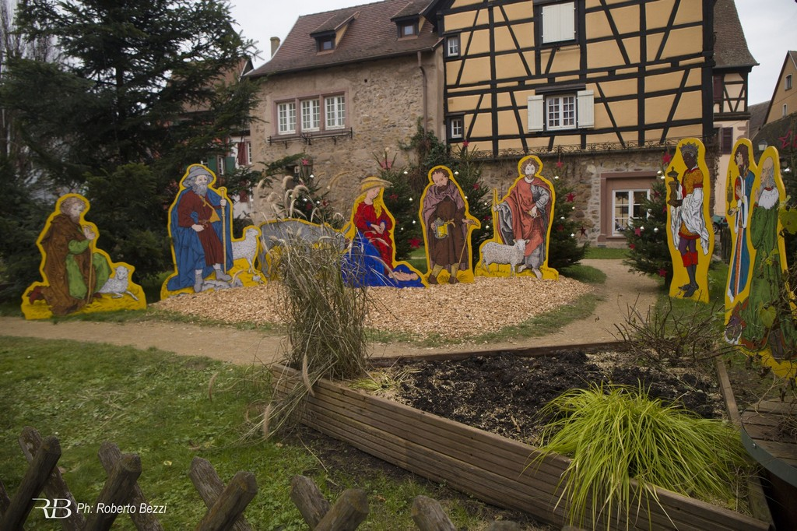
Turckheim

Slide 49





Les anges dans nos campagnes
Création
2318
Internet
19.12.2024

